Slide 1
2
岁时就知道的
25条
时间管理技巧

Slide 2
时间常有 时间优先
THERE IS ALWAY TIME. TIME IS PRIORITIES.

Slide 3
时间总会有的
Days always
fill up.
每天只计划4-5小时用于真正工作
—— DDH，37signals

Slide 4
当你在工作状态时
那就多干点 不在状态时
就好好休息
Work more when you are in the zone. Relax when you‘re not.
有时候会连着几天不是工作状态，有时在工作状态时却又能天天忙活 12 小时，这都很正常的
—— Alain Paquin

Slide 5
并使其值得重视
Respect your time and make it respected.
重视你的时间
你的时间是1000美元/小时，你得行动起来
Respect your time and make it respected.

Slide 6
不要同时多任务
Stop multi-tasking. It merely kill your focus.
这只会消 耗注意力

Slide 7
养成一个工作习惯，并持之以恒
你的身体会适应过来的
Set up a work routine and stick to it. Your body will adapt.

Slide 8
在有限
时间内
我们总是非常专注并且有效率
We’re always more focused and productive with limited time.

Slide 9
获取工作的最佳方式就是工作
从小任务开始做起，让整个工作运转起来
Work is the best way to get working. Start with short task to get the ball rolling

Slide 10
期待完美收工会令人窒息
做完事情要胜于完美收工
Work iteratively. Expectation to do things perfectly are stifling.

Slide 11
工作时间越长
并不等于效率越高
More work hours doesn’t mean more productive. Use constraints as opportunities.

Slide 12
按重要性划分工作，提高效率
Separate brainless and strategic tasks to become more productive
把思考和执行独立开来，是为了更快的执行和更好的思考
—— Sol Tanguay, Imarklab

Slide 13
有会议 尽早安排
Organize meetings early during the day Time leading up to an event is often wasted
用于准备会议的时间往往都浪费掉了

Slide 14
群组会议和沟通会产生不连续的任务
邮件
电话
Group meetings and communications (email or phone) to create blocks of uninterrupted work
即便是一个简单的会议，也会毁了一个下午。把下午分割成两个小时间段，以至于啥事也做不成了
——Paul Graham

Slide 15
在一整天中保持工作环境
在不同项目/客户之间换来换去，这不高效
Keep the same context throughout the day. Switching between projects/clients is unproductive

Slide 16
把不切实际的任务分割成多个小的合理部分
一个大目标，只要你每天都做些小事情，你也就更靠近那个大目标了
Break the unreasonable down into little reasonable chunks. A big goal is only achieved when every little thing that you do everyday, gets you closer to that gloal.

Slide 17
从来没有两个任务会有相同的优先级
总会有个更重要。请仔细考虑代办事情列表
No two tasks ever hold the same importance. Always prioritize. Be really careful with to-do lists.

Slide 18
必须要明白你白天要真正去完成哪件事
Always know one thing you really need to get done during the day.
只去做那件有着最大影响的事情
—— Jason Cohen

Slide 19

长任务难以入手
把任务按等量时间划分
如此一来，小任务给人感觉的是，很快就要做完了
Break tasks in to hour increments. Long tasks are hard to get into; feels like it all needs to get done

Slide 20
授权
并学会（利）用（他）人
Delegate and learn to make use of other people

Slide 21
把昨天翻过去，只考虑今天和明天
Turn the page on yesterday. Only ever think about today and tomorrow.

Slide 22
给所有事 情都设
定一个 期限
不要让工作无期限地进行下去
Set deadlines for everything. Don’t let tasks go on indefinitely.

Slide 23
针对时间紧或有压力的事情
设置结束时间
在某种程度上，万事皆会终结
Set end dates for intense or stressful activities. Everything ends at some point

Slide 24
装一个提醒应用 有句俗话好记性不如烂笔头装
装一个提醒应用,有句俗话好记性不如烂笔头
多做备注
Always take notes.
Get a reminder app for everything. Do not trust your own brain for your memory”

Slide 25
在你进入（工作）状态后
记下任何分散你注意力的东西
如果你把它们记下来，它们就不会在蹦来蹦去了
Write down anything that distracts you- google searches, random thoughts, new ideas, whatever. The point is, if you write them down, they’ll stop bubbling up when you’re in the zone.

Slide 26
请适当休息！
Take breaks. Sometimes.

Slide 27
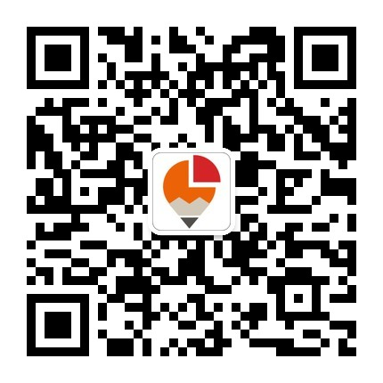
本作品版权归上海锐普广告有限公司PPT研究院作者所有
购买和下载者只是获得了使用授权，并不能获得著作权
任单位和个人不得以任何形式销售、传播本作品
转载请注明出处，保留本版权页，请勿以身试法
http://sunny_heima.yanj.cn/

Slide 28
更多精品PPT资源尽在—优品PPT！
www.ypppt.com
PPT模板下载：www.ypppt.com/moban/ 节日PPT模板：www.ypppt.com/jieri/
PPT背景图片：www.ypppt.com/beijing/ PPT图表下载：www.ypppt.com/tubiao/
PPT素材下载： www.ypppt.com/sucai/ PPT教程下载：www.ypppt.com/jiaocheng/
Notes:
模板来自于 http://www.ypppt.com

